Slide 1


Slide 2
Địa chỉ truy cập SGK TNXH 2 Cánh Diều và các học liệu điện tử đi kèm
https://sachcanhdieu.com/tnxh-2/

Slide 3


Slide 4

TỰ NHIÊN VÀ XÃ HỘI 2
Sách Tự nhiên và Xã hội 2 thuộc bộ SGK Cánh Diều do NXB ĐHSP, NXB ĐHSP TP Hồ Chí Minh phối hợp với Công ty Đầu tư Xuất bản – Thiết bị giáo dục Việt Nam (VEPIC) thực hiện.
Khổ: 19 x 26,5 cm
Số trang: 128 trang
Ruột in 4 màu

Slide 5


Slide 6
MỤC TIÊU
Sau khi tham gia lớp tập huấn, giáo viên:
Có hiểu biết cơ bản về SGK, SGV môn Tự nhiên và Xã hội lớp 2 thuộc bộ sách Cánh Diều.
Dạy học hiệu quả SGK Tự nhiên và Xã hội lớp 2 thuộc bộ sách Cánh Diều.

Slide 7



1. Giới thiệu SGK TN&XH 2
2.
NỘI DUNG
Giới thiệu SGV TN&XH 2
3. Phương pháp dạy học

Slide 8
PHẦN 1.
GIỚI THIỆU SGK
TỰ NHIÊN VÀ XÃ HỘI LỚP 2

Slide 9

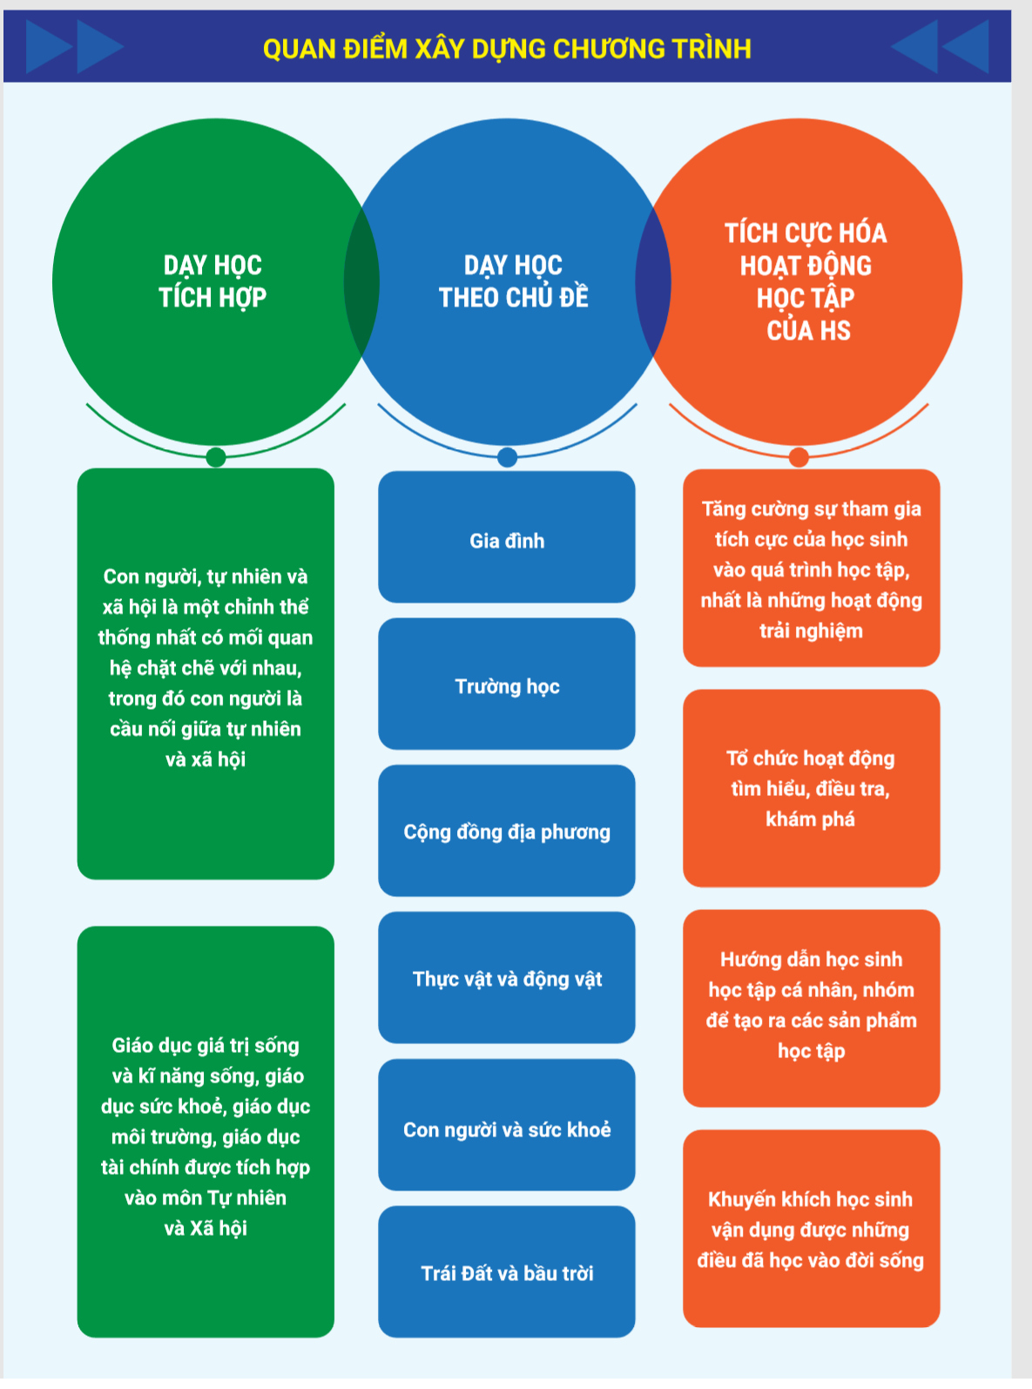
CƠ SỞ BIÊN SOẠN

Slide 10



CƠ SỞ BIÊN SOẠN

Slide 11
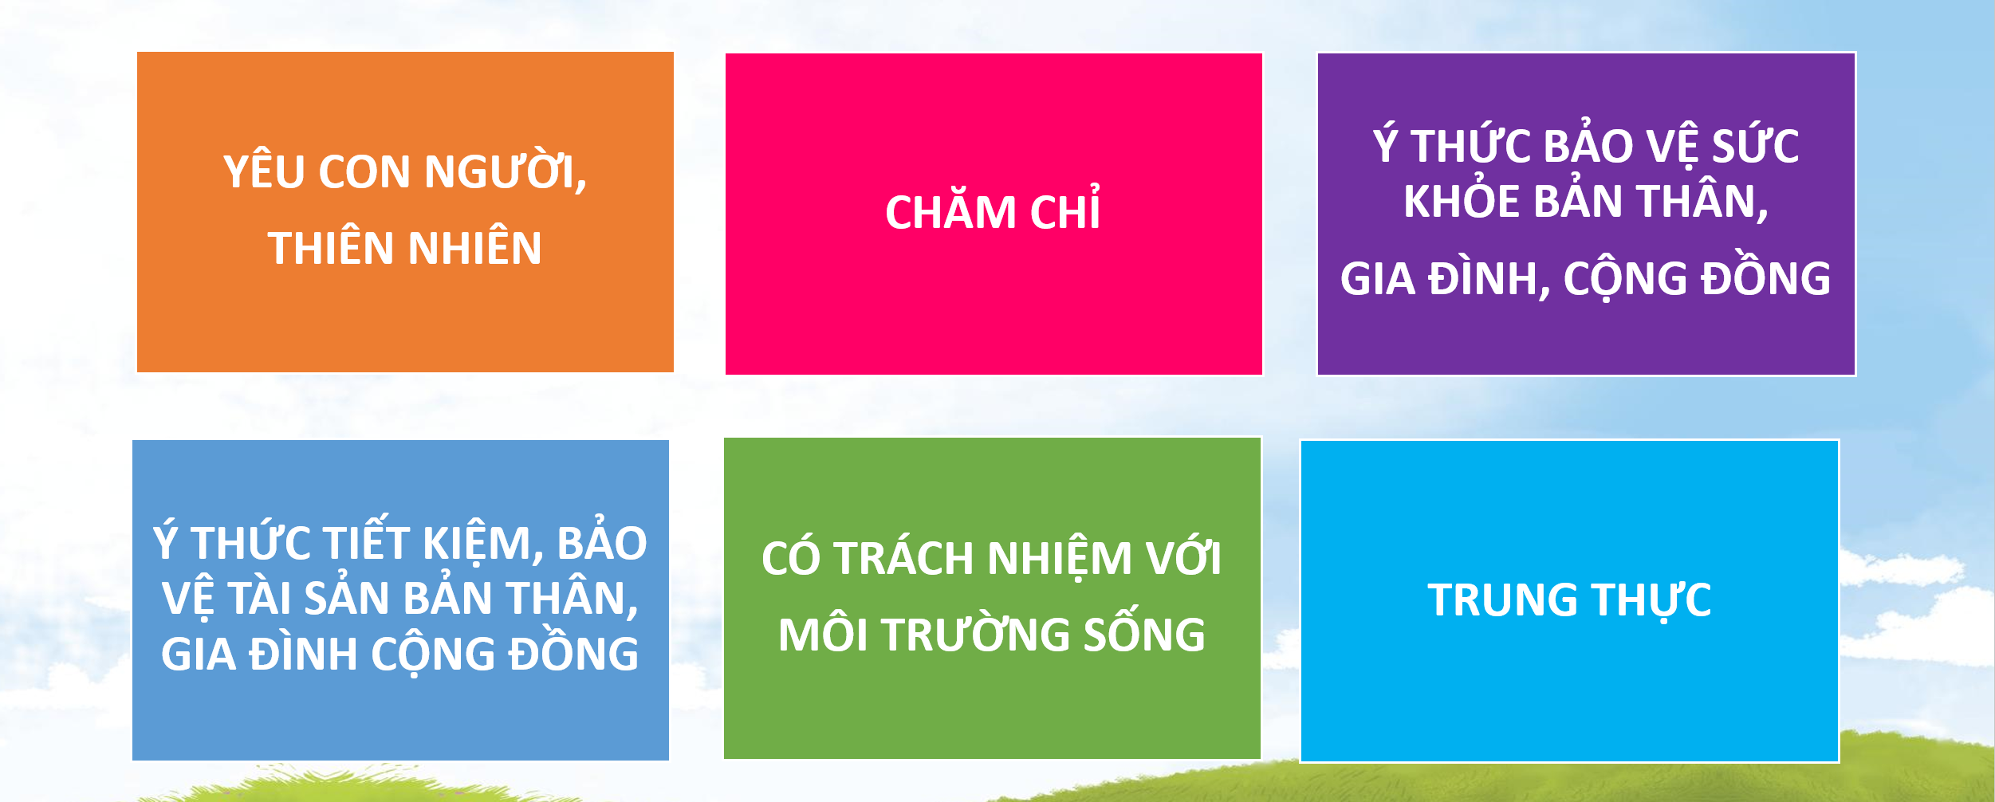
CƠ SỞ BIÊN SOẠN
Yêu cầu cần đạt về phẩm chất

Slide 12
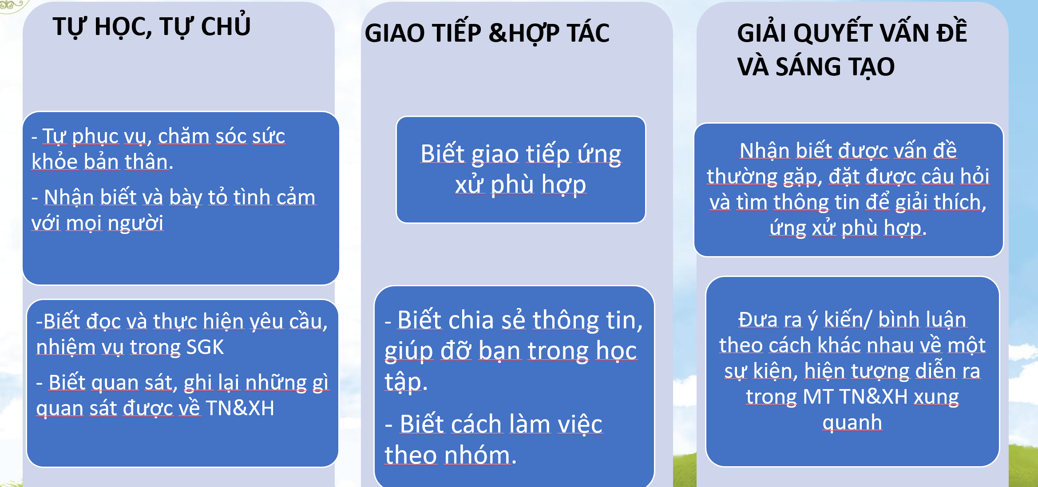
CƠ SỞ BIÊN SOẠN
Yêu cầu cần đạt về năng lực chung

Slide 13
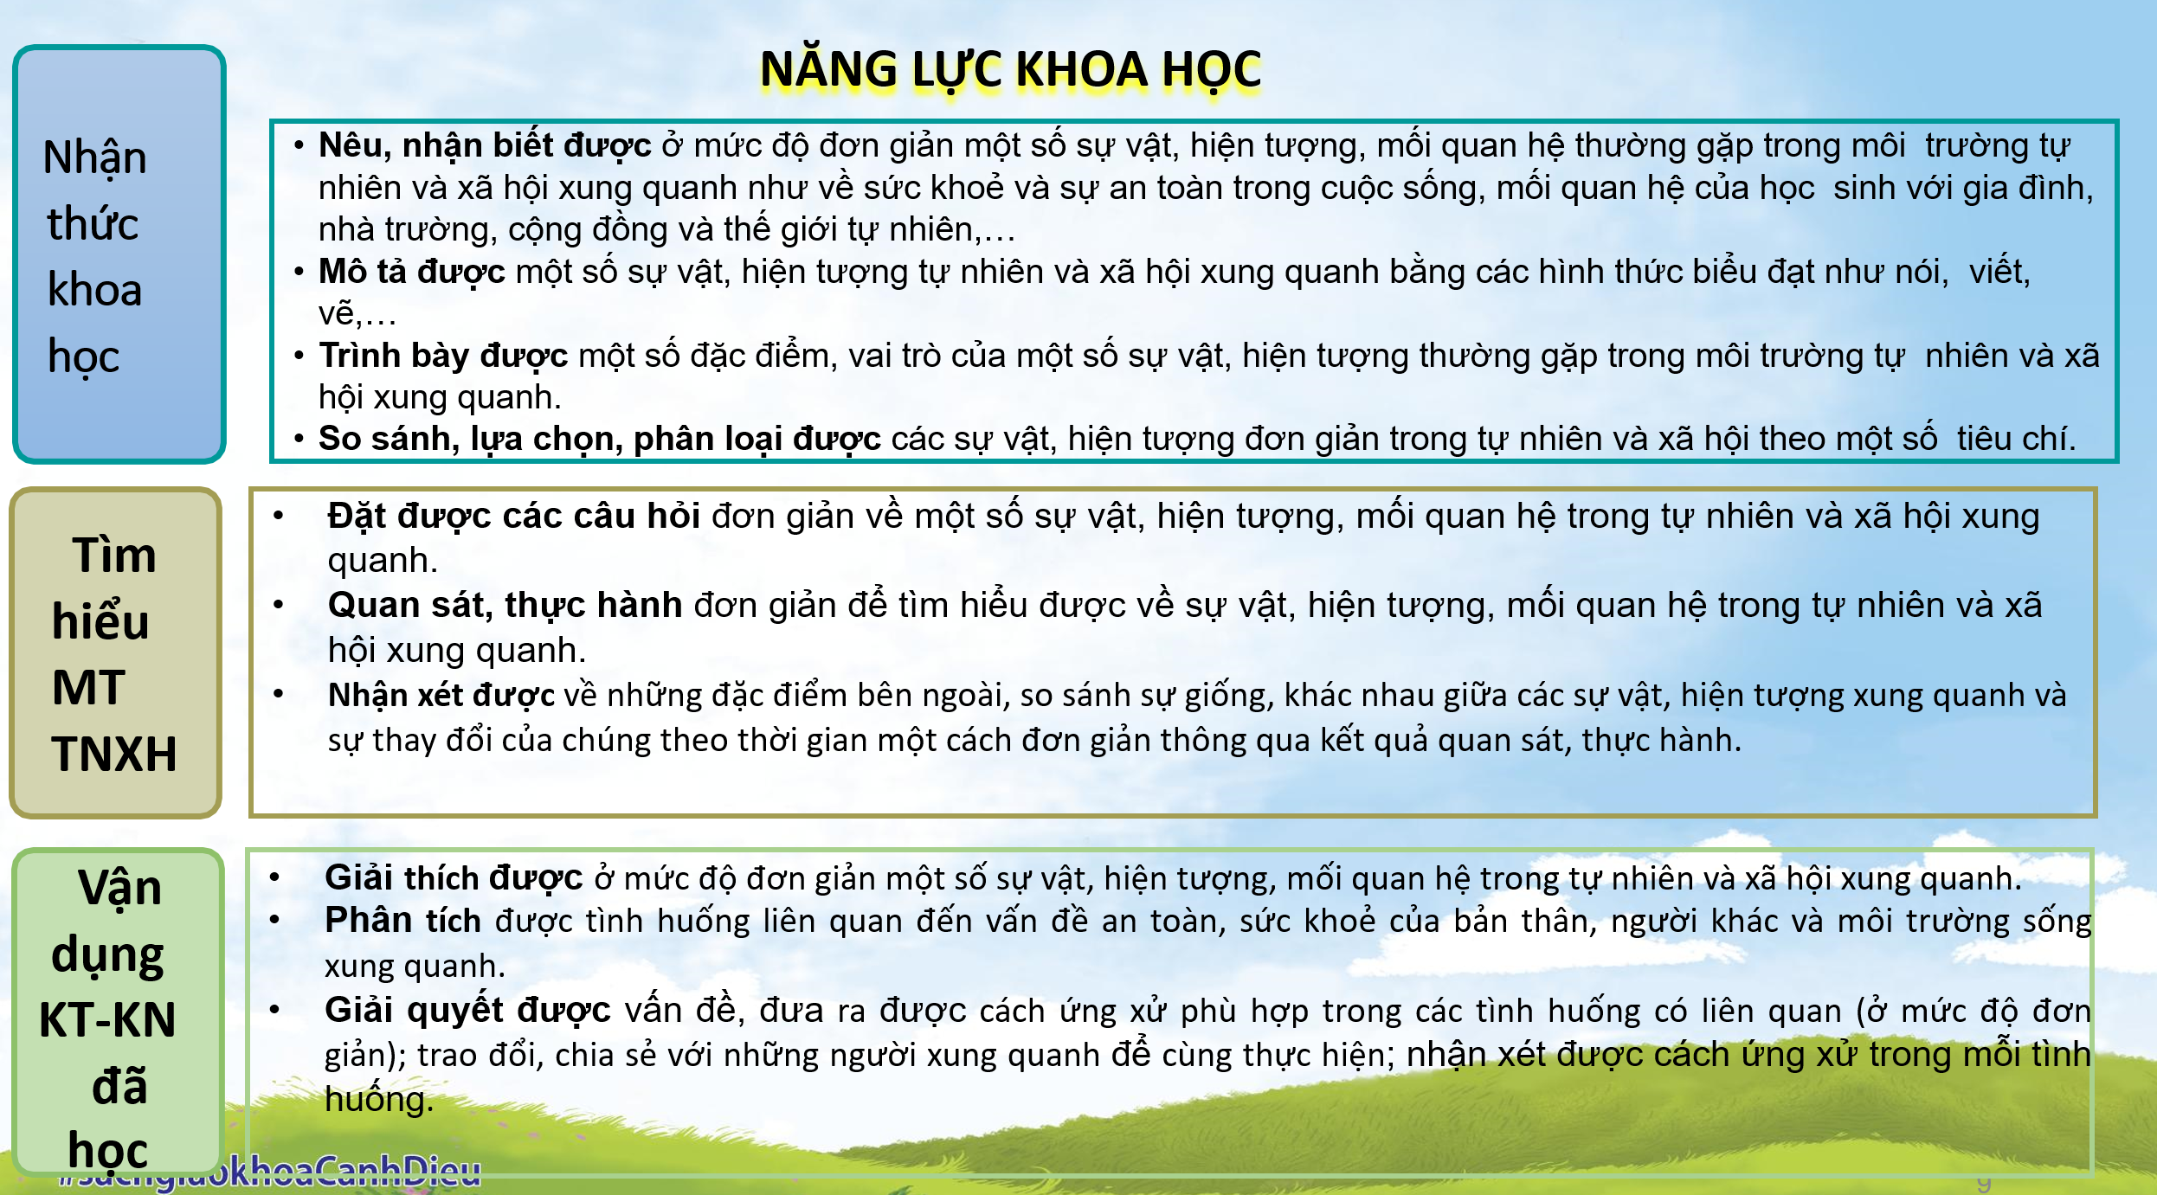
CƠ SỞ BIÊN SOẠN
Yêu cầu cần đạt về năng lực khoa học

Slide 14
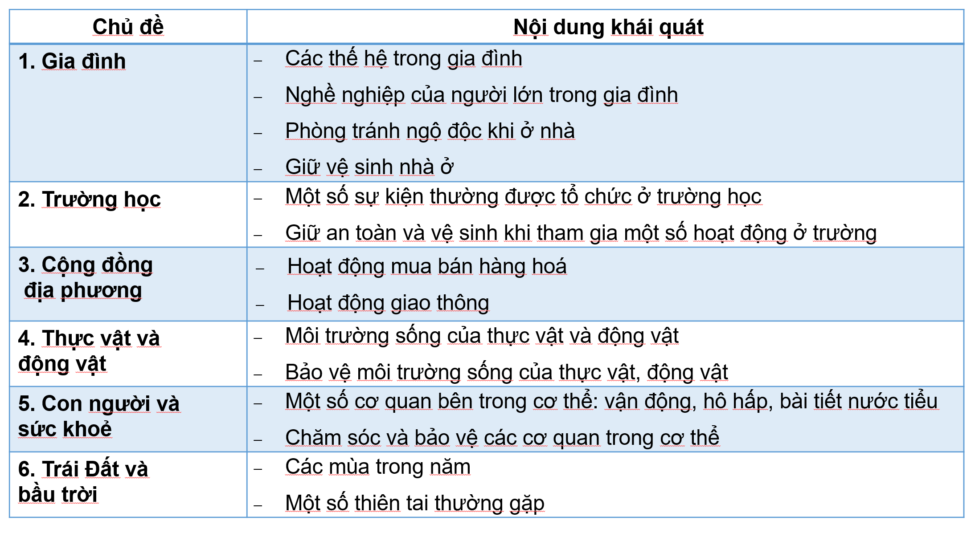
CƠ SỞ BIÊN SOẠN
Chương trình môn TNXH 2

Slide 15
MỘT SỐ ĐIỂM MỚI, NỔI BẬT
Thể hiện được quan điểm dạy học tích hợp
Điểm mới về cấu trúc cuốn sách, chủ đề, bài học
Hỗ trợ HS hứng thú, tích cực học tập
Hỗ trợ GV đổi mới PP và hình thức tổ chức dạy học
Thể hiện được yêu cầu đổi mới đánh giá
Đáp ứng được mục tiêu, yêu cầu cần đạt của chương trình môn học

Slide 16
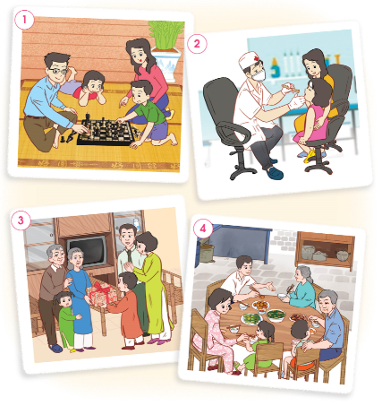
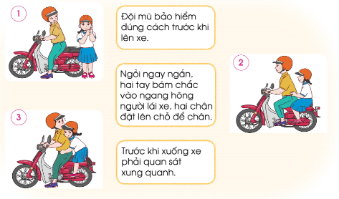

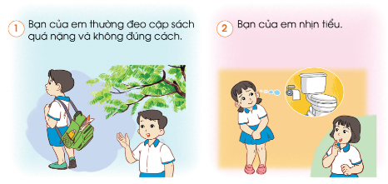
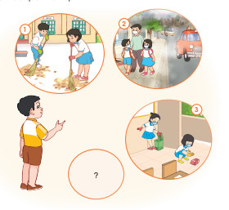
Giáo dục giá trị sống, kĩ năng sống
Giáo dục an toàn
1. Dạy học tích hợp
Giáo dục sức khoẻ

Slide 17
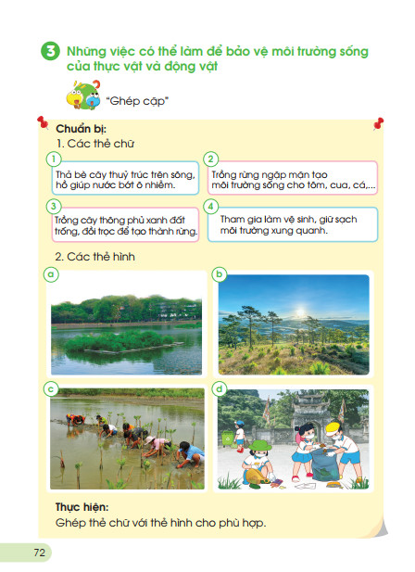
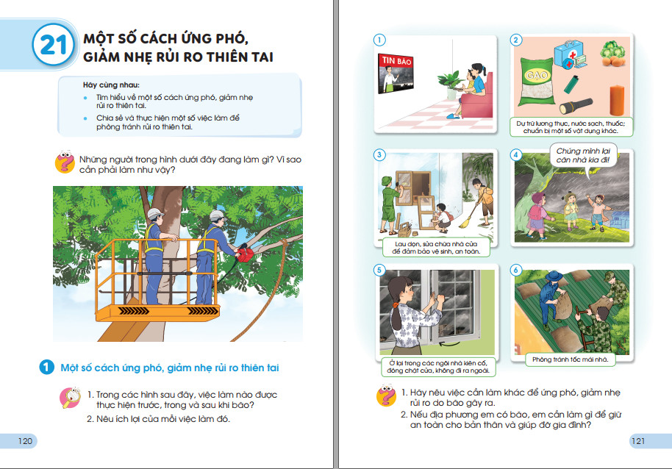
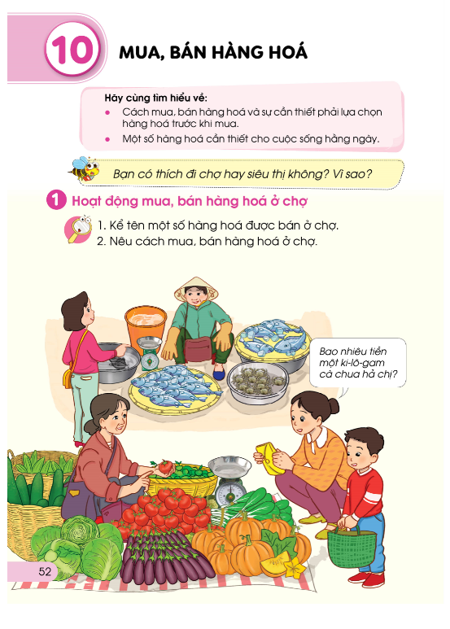
Giáo dục bảo vệ môi trường
1. Dạy học tích hợp
Ứng phó, giảm nhẹ rủi ro thiên tai
Giáo dục tài chính

Slide 18
HOẠT ĐỘNG 1. TÌM HIỂU VỀ CẤU TRÚC CỦA CUỐN SÁCH, CHỦ ĐỀ, BÀI HỌC
Nhóm 1:
Cuốn sách được cấu trúc và trình bày như thế nào?
Cấu trúc và cách trình bày SGK như vậy có tác dụng gì đối với HS và GV?
Nhóm 2:
Thầy/cô giáo có nhận xét gì về cách trình bày một chủ đề trong SGK Tự nhiên và Xã hội?
Nhóm 3: (chia 3 nhóm theo 3 dạng bài)
Cấu trúc một bài học bao gồm những thành phần nào? (Theo ba dạng bài)
Lưu ý cách dạy ba dạng bài: Bài mới, bài thực hành, bài ôn tập và đánh giá

Slide 19
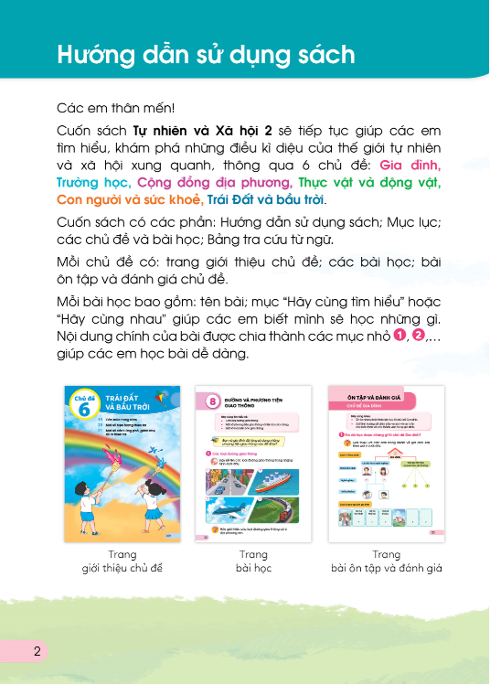
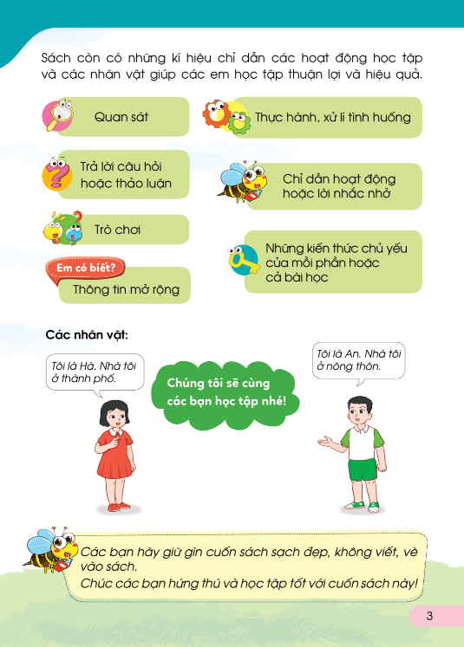
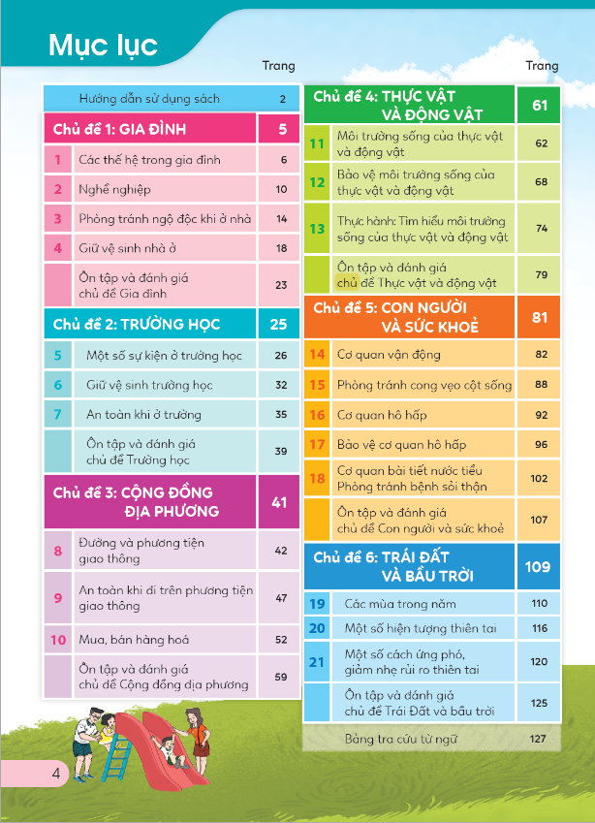

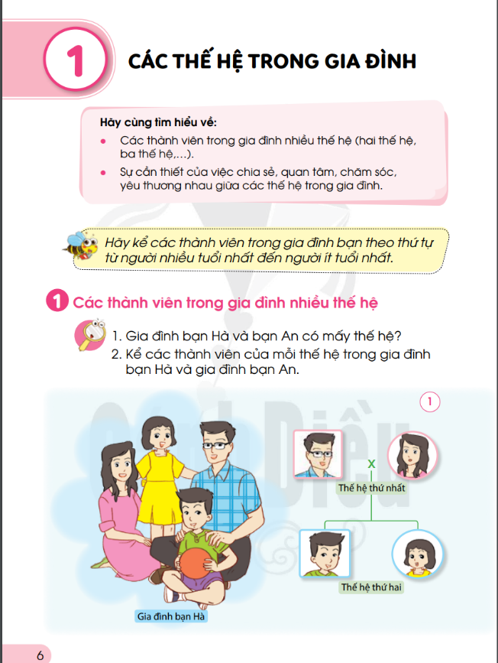
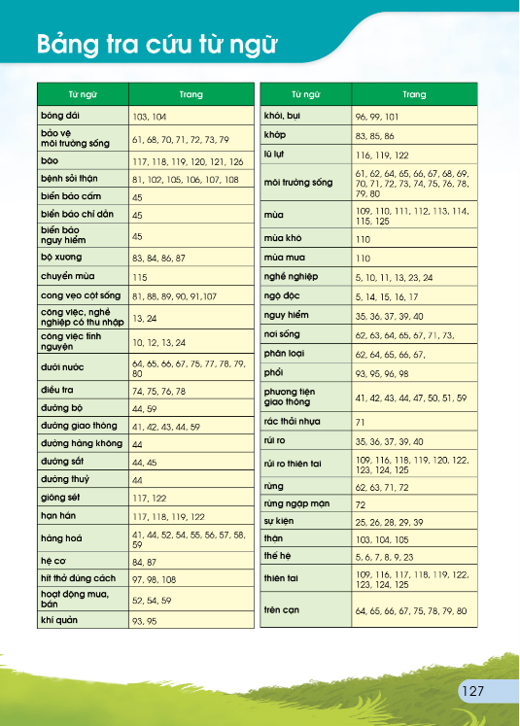
2. Cấu trúc cuốn sách
Cấu trúc chung

Slide 20
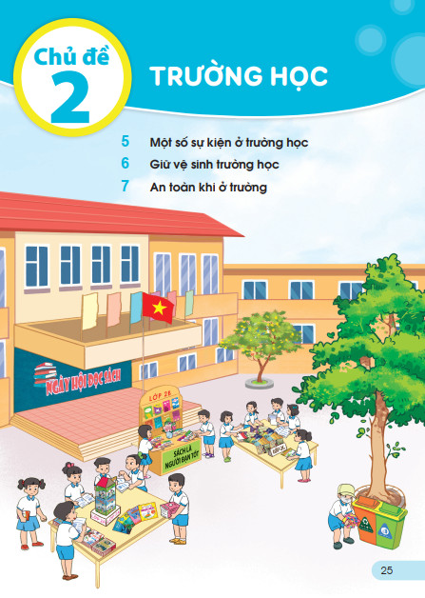
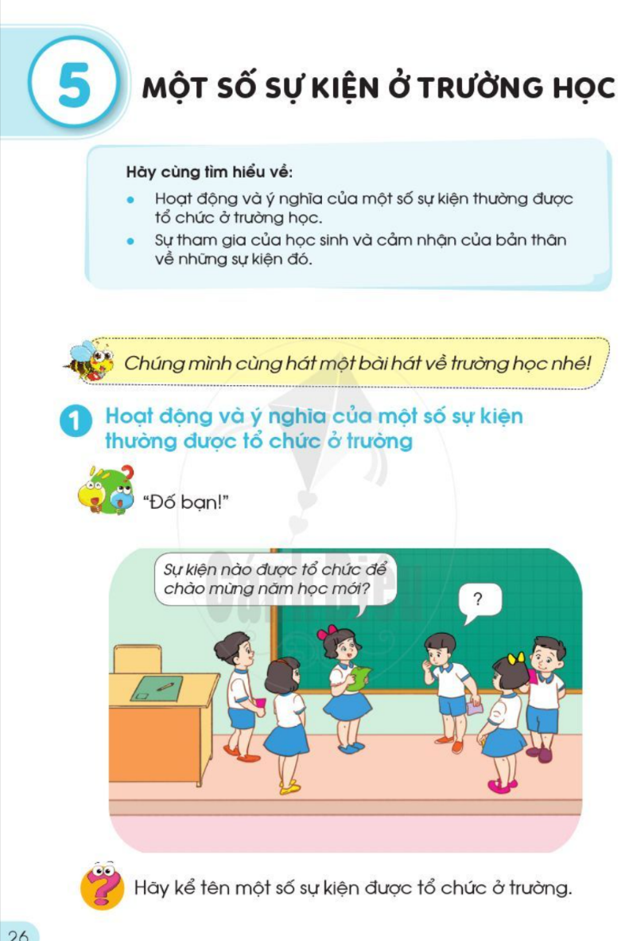
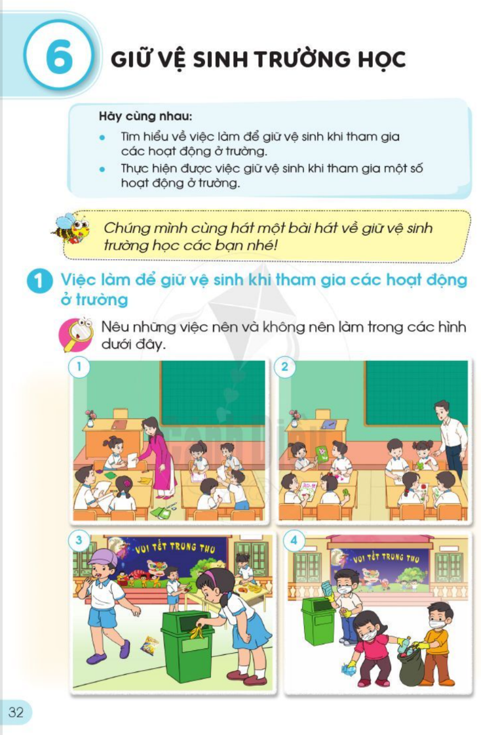
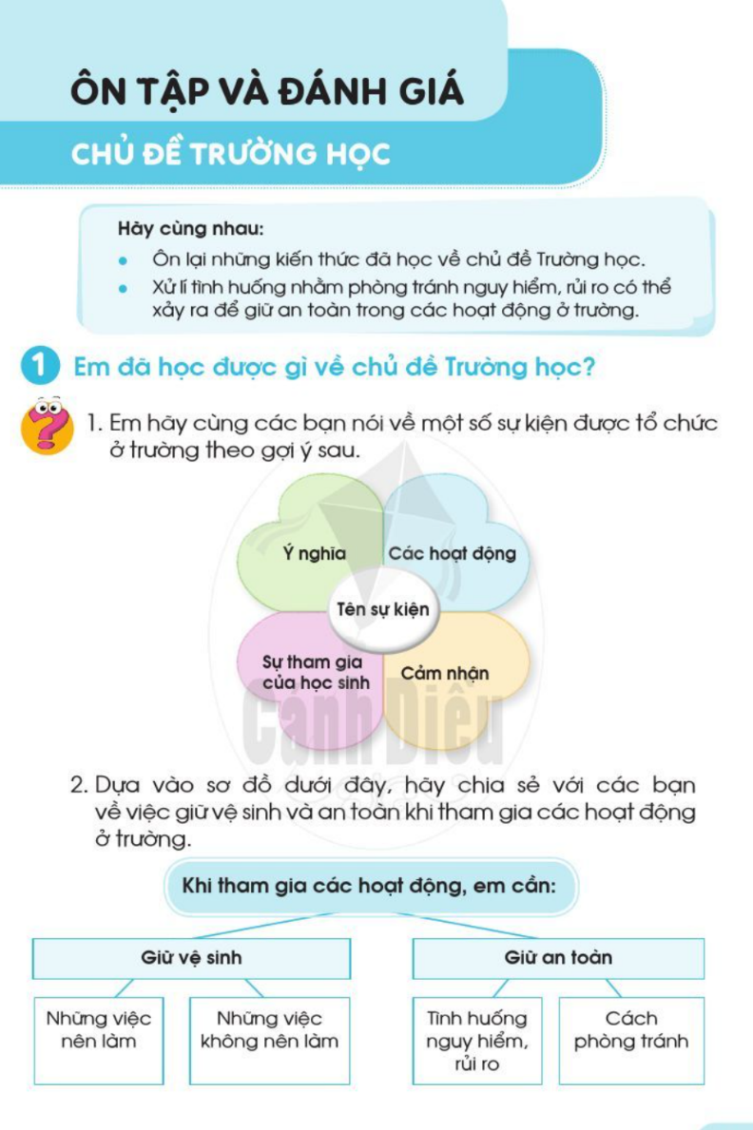

2. Cấu trúc cuốn sách
Cấu trúc một chủ đề

Slide 21


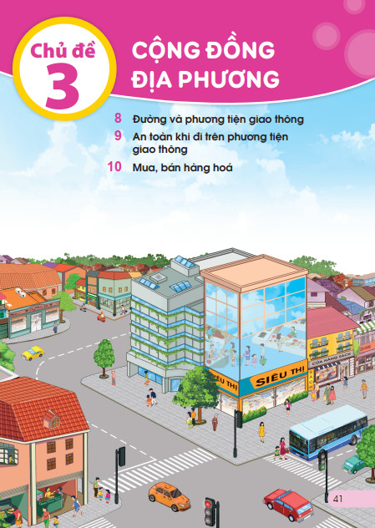

2. Cấu trúc cuốn sách
Cấu trúc trang chủ đề
Bao gồm những hình ảnh phản ánh nội dung cốt lõi của chủ đề và các mã màu, các số thứ tự để phân biệt giữa các chủ đề khác nhau.

Slide 22
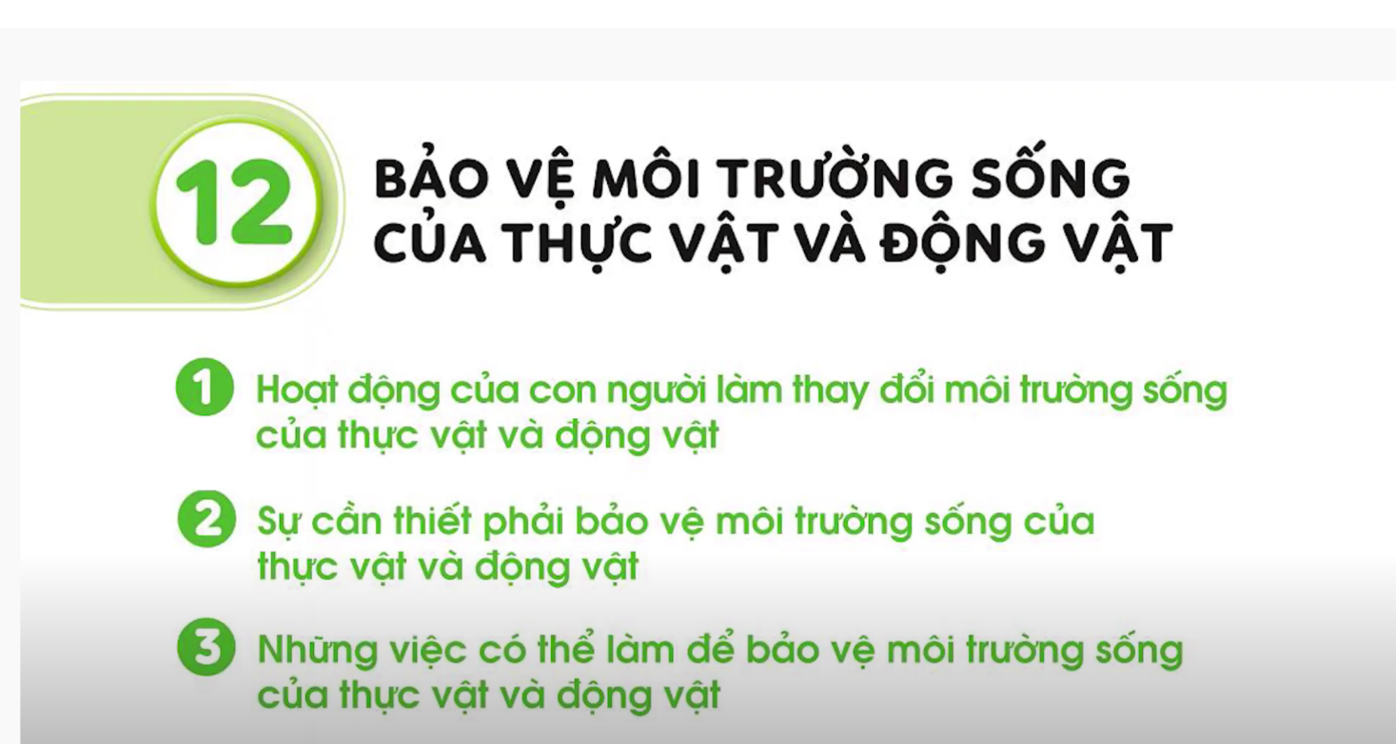
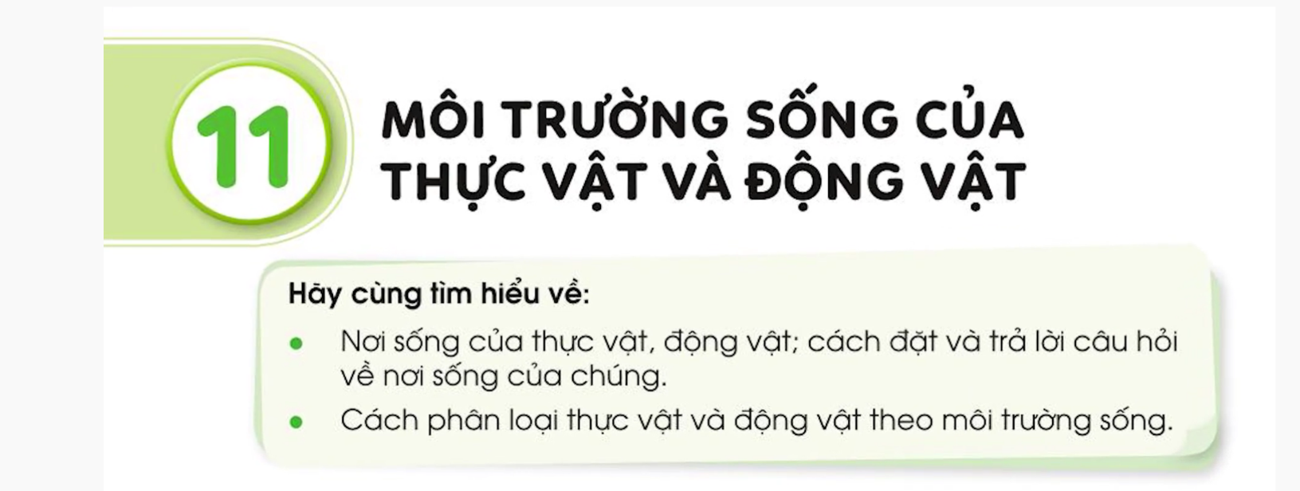




2. Cấu trúc cuốn sách
Cấu trúc một bài học
Học cái gì?
Học như thế nào?

Slide 23
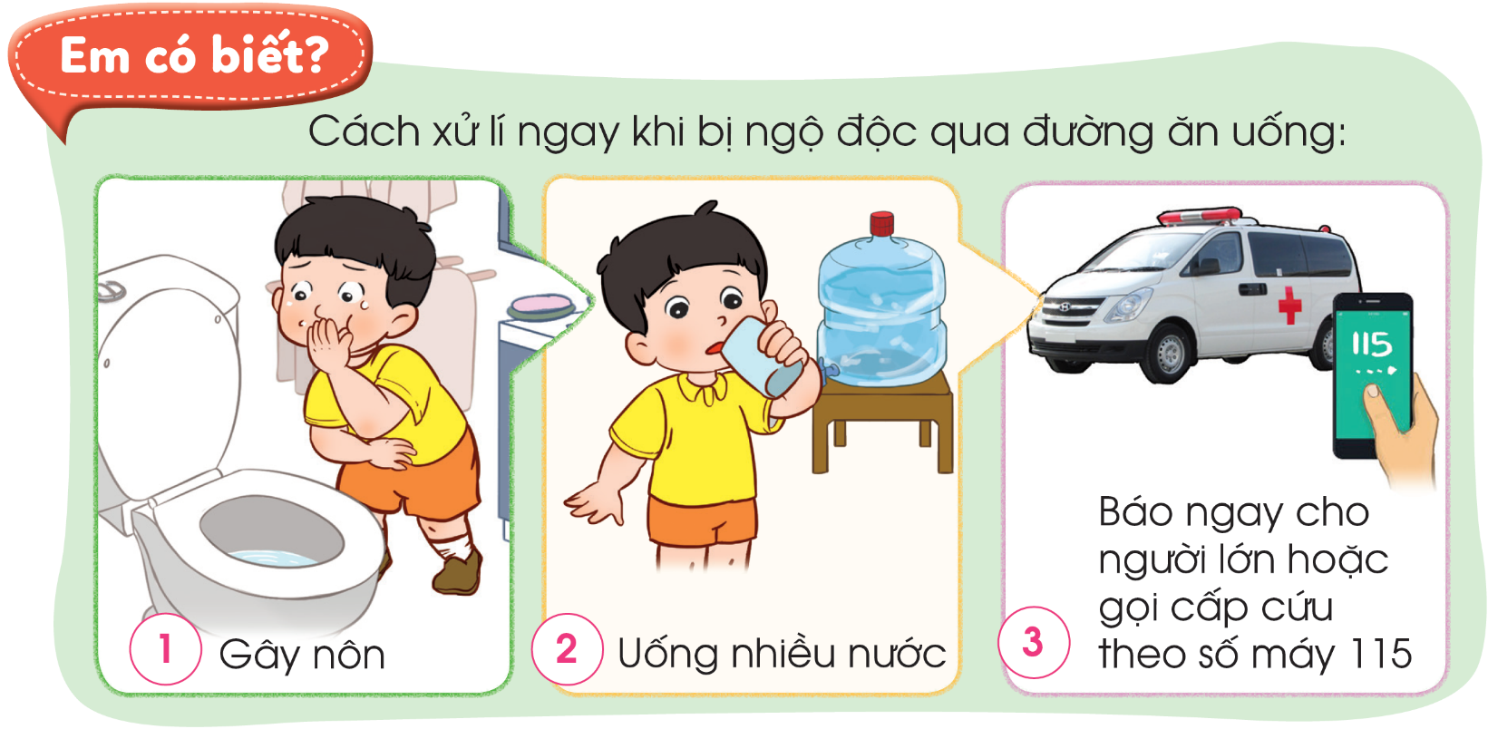

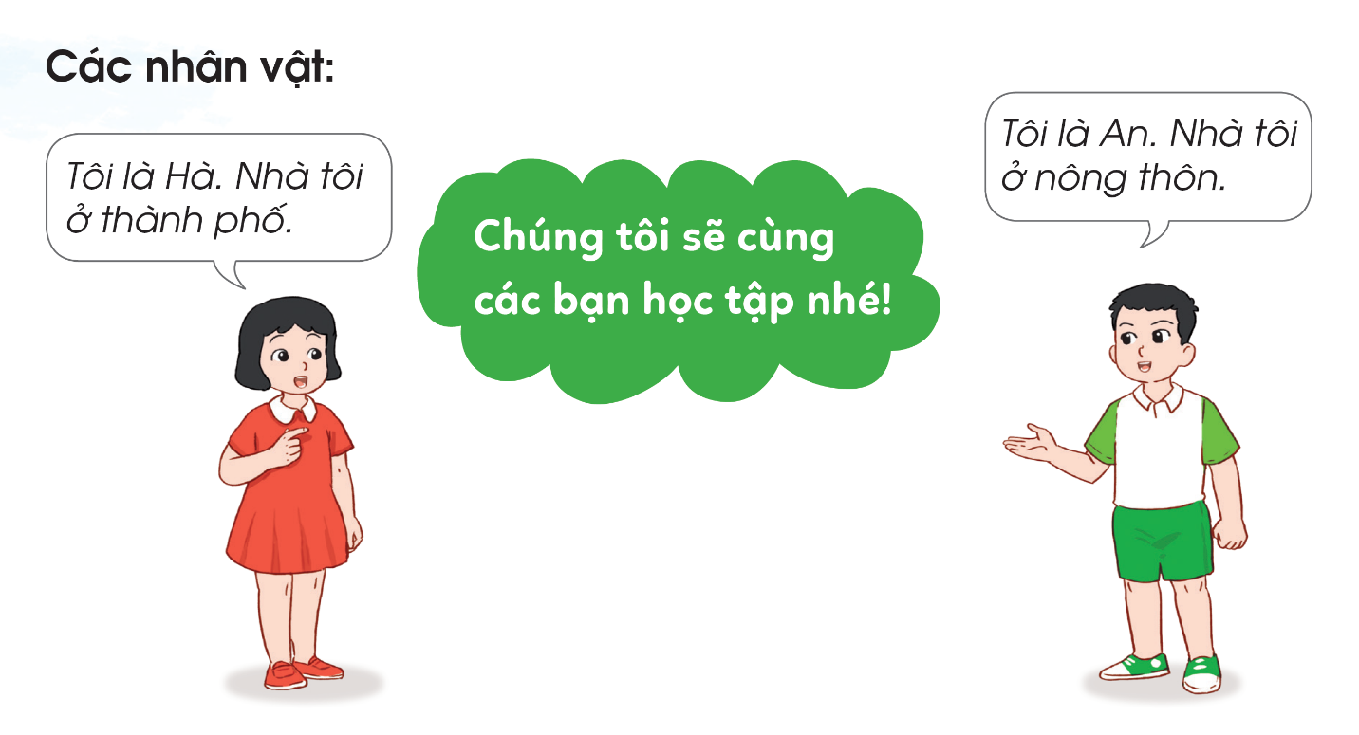

2. Cấu trúc cuốn sách
Cấu trúc một bài học

Slide 24
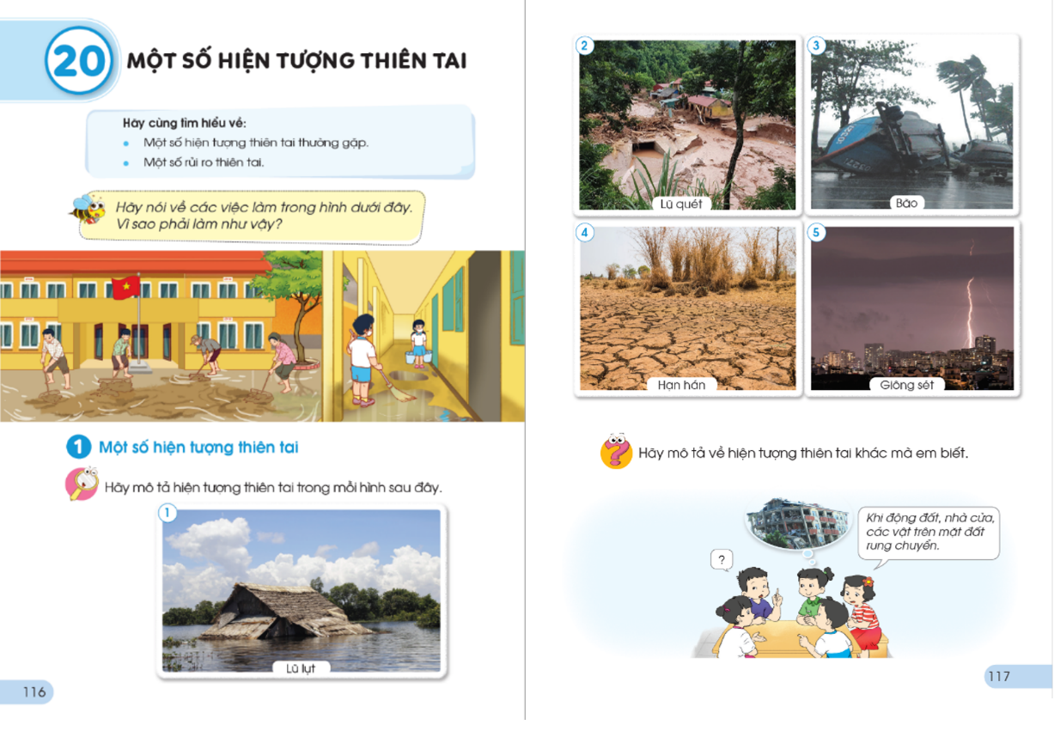
2. Cấu trúc cuốn sách
Cấu trúc dạng bài học mới
Số thứ tự và tên bài học
Học cái gì?
Khám phá
(Hình thành kiến thức, kĩ năng)
Gắn kết, dẫn vào bài học
Khám phá
(Hình thành kiến thức, kĩ năng)

Slide 25
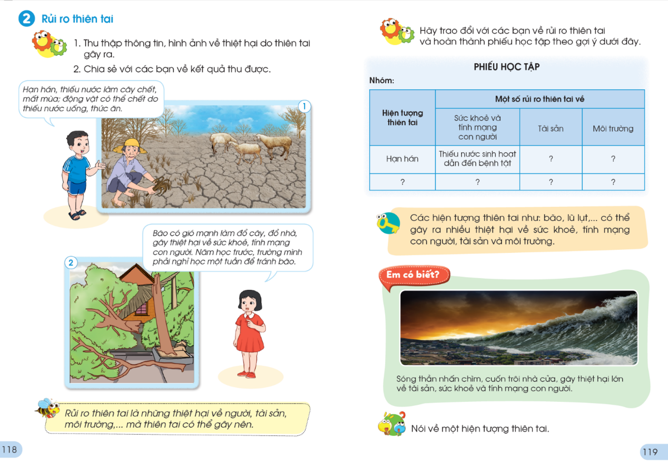
2. Cấu trúc cuốn sách
Cấu trúc dạng bài học mới
Luyện tập, vận dụng
Luyện tập, vận dụng
Hai bạn An và Hà cùng học với HS
Kiến thức cốt lõi
Mở rộng bài học
Lời nhắc nhở của ong vàng
(Giáo dục bảo vệ môi trường)
Củng cố, đánh giá

Slide 26
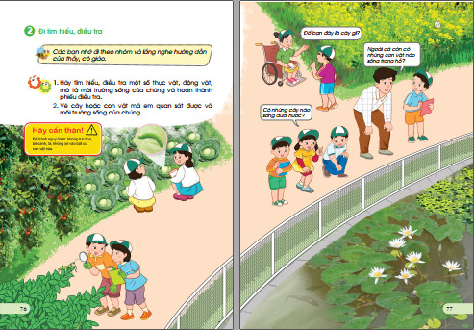
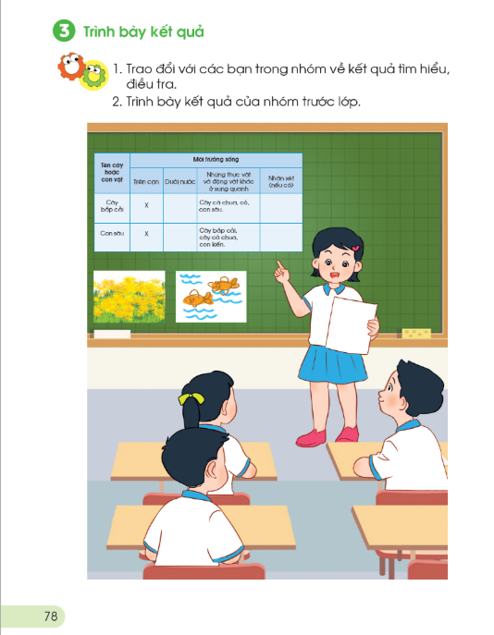
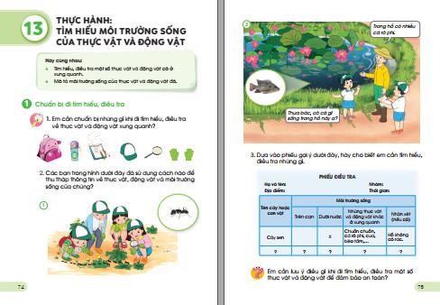
2. Cấu trúc cuốn sách
Cấu trúc một bài thực hành: Có 3 nhóm hoạt động chính:
Chuẩn bị
Quan sát ngoài hiện trường
Báo cáo kết quả

Slide 27
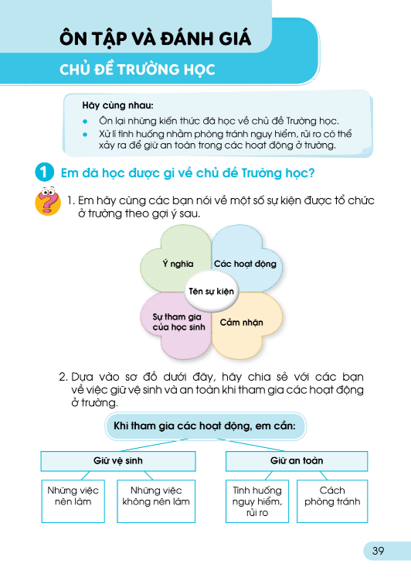
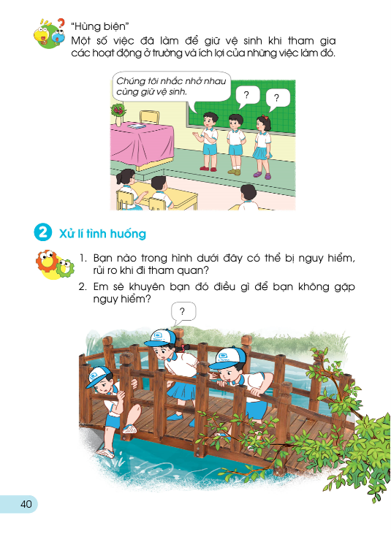
2. Cấu trúc cuốn sách
Cấu trúc một bài Ôn tập và đánh giá chủ đề
Có 2 nhóm hoạt động chính:
Ôn tập và hệ thống hoá kiến thức thông qua các câu hỏi tổng quát, các sơ đồ; biểu bảng nhằm phát triển tư duy logic cho HS.
Xử lí tình huống đòi hỏi HS phải vận dụng các kiến thức, kĩ năng đã học để giải quyết vấn đề.

Slide 28
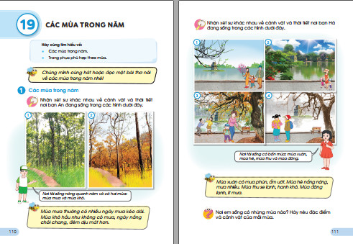
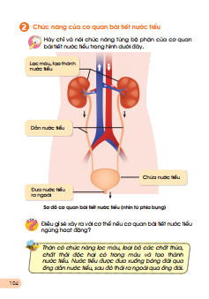
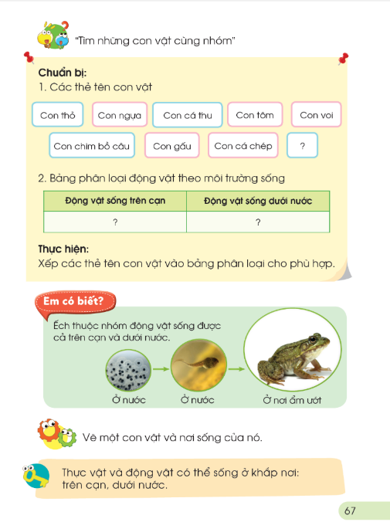
Nội dung tinh giản, cô đọng
Đảm bảo logic khoa học và sư phạm → HS chủ động tìm tòi, phát hiện KT mới.
3. Hỗ trợ HS hứng thú, tích cực HT
Hình ảnh, màu sắc hấp dẫn
Sơ đồ, biểu bảng làm đơn giản hóa các kiến thức khoa học khó hiểu, trừu tượng

Slide 29
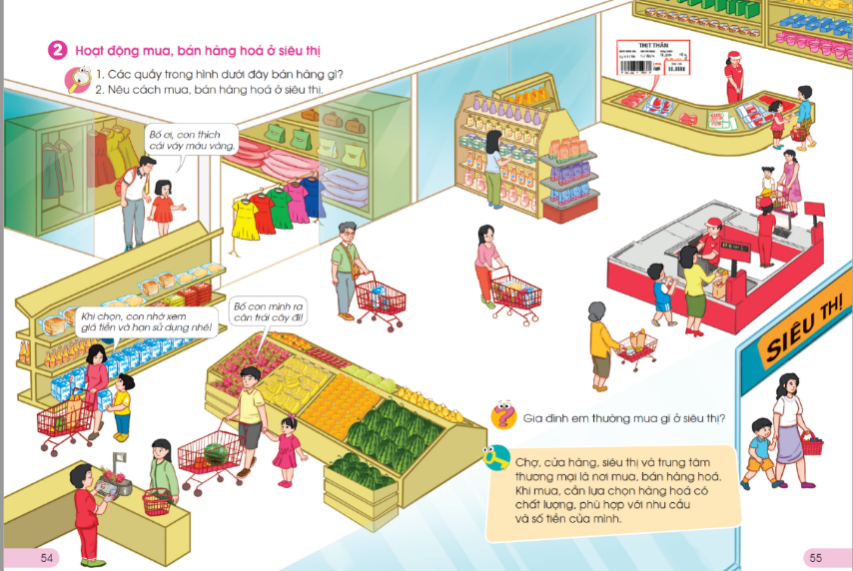
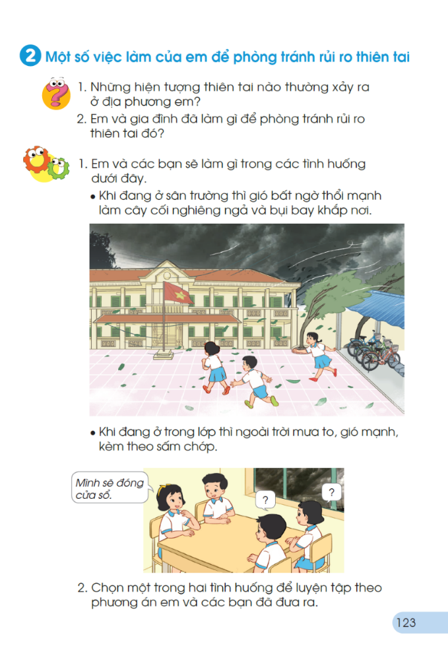
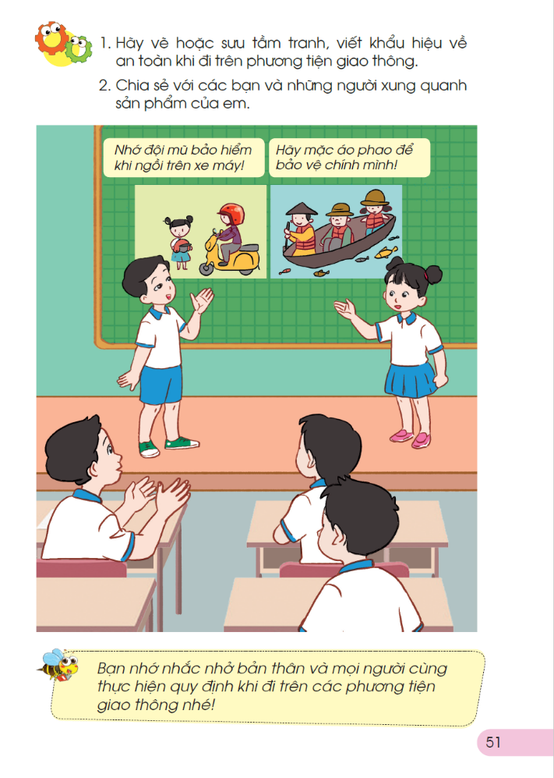
Thể hiện qua 3 dạng bài học.
Kết hợp kênh chữ và kênh hình → hỗ trợ GV hướng dẫn HS tìm kiếm, khai thác thông tin.
4. Hỗ trợ GV đổi mới PP, HTTC dạy học
Các hoạt động học tập đa dạng và được thiết kế theo hướng mở → giúp GV gắn với thực tế địa phương và DH phù hợp đối tượng HS.

Slide 30
5. Thể hiện được yêu cầu đổi mới đánh giá
Hoạt động đánh giá được thể hiện trong toàn bộ tiến trình của bài học.
ĐÁNH GIÁ
Gắn kết
Khám phá kiến thức, hình thành kĩ năng
Luyện tập và vận dụng

Slide 31
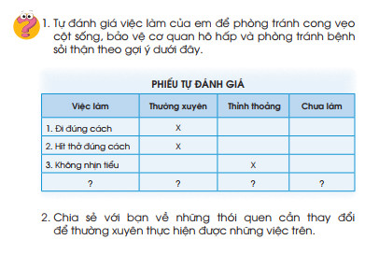
5. Thể hiện được yêu cầu đổi mới đánh giá
Các hoạt động học tập trong SGK TN&XH 2 tạo cơ hội cho học sinh tự đánh giá và đánh giá lẫn nhau.
Đặc biệt, bài Ôn tập và đánh giá giúp GV đánh giá được năng lực tư duy logic của học sinh thông qua sơ đồ hệ thống kiến thức và đánh giá năng lực giải quyết vấn đề thông qua xử lí tình huống.

Slide 32
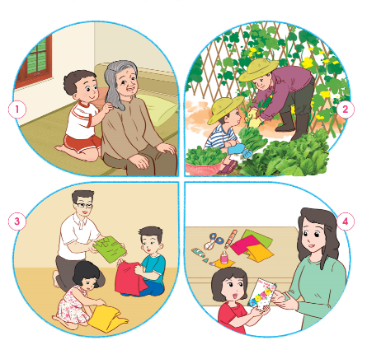
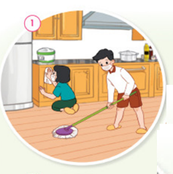
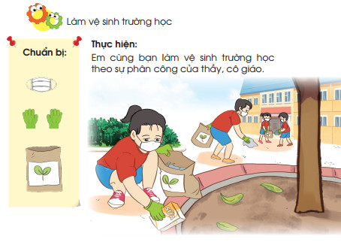
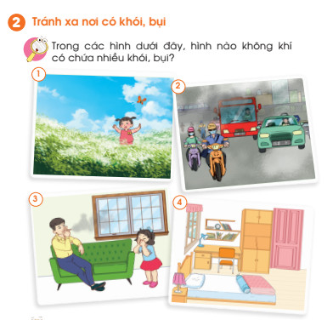
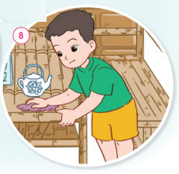
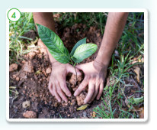
6. Đáp ứng được mục tiêu chương trình môn học
Hình thành các phẩm chất chủ yếu cho HS
Tình yêu con người, thiên nhiên
Đức tính chăm chỉ
Ý thức bảo vệ sức khoẻ
Ý thức giữ gìn, bảo vệ tài sản
Tinh thần trách nhiệm với môi trường sống

Slide 33
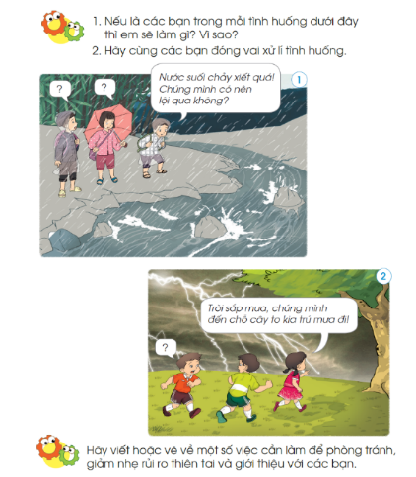
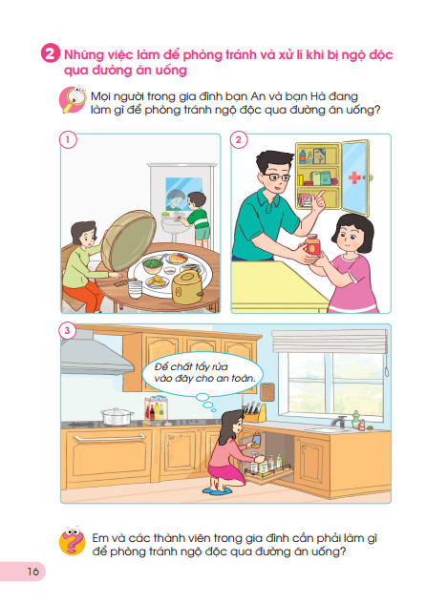
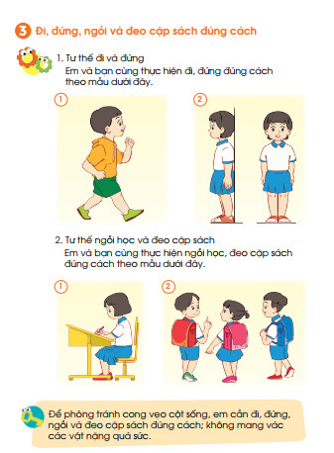
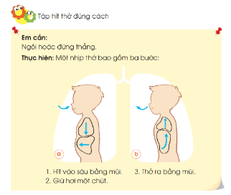



6. Đáp ứng được mục tiêu chương trình môn học
Hình thành các năng lực chung cho HS
Giải quyết vấn đề và sáng tạo
Tự học và tự chủ
Giao tiếp và hợp tác

Slide 34





6. Đáp ứng được mục tiêu chương trình môn học
Hình thành năng lực khoa học cho HS
Nhận thức khoa học
Tìm hiểu môi trường TN&XH xung quanh
Vận dụng kiến thức, kĩ năng đã học
Qua các bài học ở 6 chủ đề

Slide 35
PHẦN 2.
GIỚI THIỆU SGV
TỰ NHIÊN VÀ XÃ HỘI LỚP 2

Slide 36
CẤU TRÚC SGV
Phần 1. Những vấn đề chung
Phần 2. Hướng dẫn dạy học
*Giới thiệu CT môn TN&XH
*Giới thiệu SGK TN&XH lớp 2
*Giới thiệu SGV TN&XH lớp 2
*Giới thiệu vở bài tập TN&XH lớp 2
Hướng dẫn dạy học từng chủ đề, từng bài học

Slide 37

Cấu trúc, cách trình bày một chủ đề
Yêu cầu cần đạt của chủ đề
Nhận thức khoa học
Tìm hiểu tự nhiên và xã hội xung quanh
Vận dụng kiến thức, kĩ năng đã học
Phương pháp dạy học chủ yếu

Slide 38
Tên bài học
(Thời lượng)
I. Mục tiêu
II. Đồ dùng, thiết bị dạy học
III. Các hoạt động dạy học
Mở đầu (tương ứng với hoạt động gắn kết trong SGK)
  Tên đơn vị kiến thức 1 (theo đề mục trong SGK)
  Hoạt động 1
  Hoạt động 2
  ….
  Tên đơn vị kiến thức 2 (theo đề mục trong SGK)
  Hoạt động 1
  Hoạt động 2
  ….
IV. Đánh giá (đưa ra các gợi ý nội dung, công cụ đánh giá cụ thể tuỳ theo từng bài)
Gợi ý phân bổ thời lượng
Tiết 1: …
Tiết 2: …
Tiết 3: ….
Cấu trúc, cách trình bày KHBH

Slide 39
Cấu trúc một hoạt động
Tên hoạt động * Mục tiêu * Cách tiến hành - Bước 1 - Bước 2 ….

Slide 40
PHẦN 3.
PHƯƠNG PHÁP DẠY HỌC
TỰ NHIÊN VÀ XÃ HỘI LỚP 2

Slide 41
DẠY HỌC TÍCH CỰC
  HỌC “TÍCH CỰC”
  Dạy học tích cực <=> 
  DẠY “TÍCH CỰC”
          DẠY ⬄ HỌC
Người dạy DẠY như thế nào để người học HỌC tích cực?

Slide 42
HOẠT ĐỘNG 2.
Thầy, cô hãy liệt kê các phương pháp, kĩ thuật và hình thức tổ chức dạy học
sử dụng trong dạy học môn TN&XH!

Slide 43


Slide 44
TIẾT DẠY MINH HOẠ
Bài 7. AN TOÀN KHI Ở TRƯỜNG
(3 tiết – chỉ quay clip 2 tiết)
GV thực hiện: Nghiêm Thị Minh Nguyệt
Trường Tiểu học Thăng Long Hà Nội

Slide 45

GIỚI THIỆU BÀI DẠY MINH HỌA
Hoạt động gắn kết
PP: ?

Slide 46

GIỚI THIỆU BÀI DẠY MINH HỌA
Luyện tập, vận dụng
Hình thành kiến thức,
kĩ năng mới
PP: ?
PP: ?

Slide 47

GIỚI THIỆU BÀI DẠY MINH HỌA
Luyện tập, vận dụng
PP: ?

Slide 48
Xem video tiết dạy minh họa và thảo luận
1/ Liệt kê các hình thức, PP, kĩ thuật dạy học được sử dụng trong tiết dạy minh họa? Việc sử dụng các hình thức, PP dạy học trong tiết dạy minh họa đã tạo cơ hội phát triển phẩm chất và NL HS như thế nào?
2/ Thầy/Cô tâm đắc điều gì khi xem tiết dạy minh họa?
Vì sao?
3/ Nếu dạy lại bài này, Thầy/Cô điều chỉnh điểm nào cho phù hợp với điều kiện địa phương và trình độ HS lớp mình? Và điều chỉnh như thế nào?

Slide 49


